Slide 1
Bug management

Slide 2
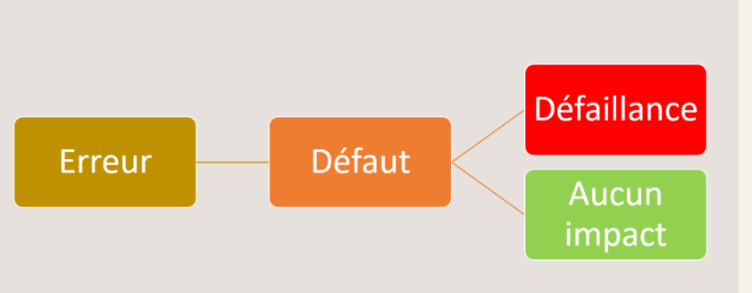
ERREUR, DÉFAUT ET DÉFAILLANCE

Slide 3

ERREUR
L’erreur est humaine et est l’origine des défauts.

Slide 4

Defaut
Les défauts sont des imperfections dans le logiciel. Ces défauts peuvent engendrer des défaillances mais ce n’est pas nécessaire.

Slide 5

DEFAILLANCE
Les défaillances sont des événements au cours desquels le logiciel ne fait pas ce qu’il devrait. Pour simplifier, les défaillances sont ce que nous appelons couramment Bug ou Anomalie.

Slide 6
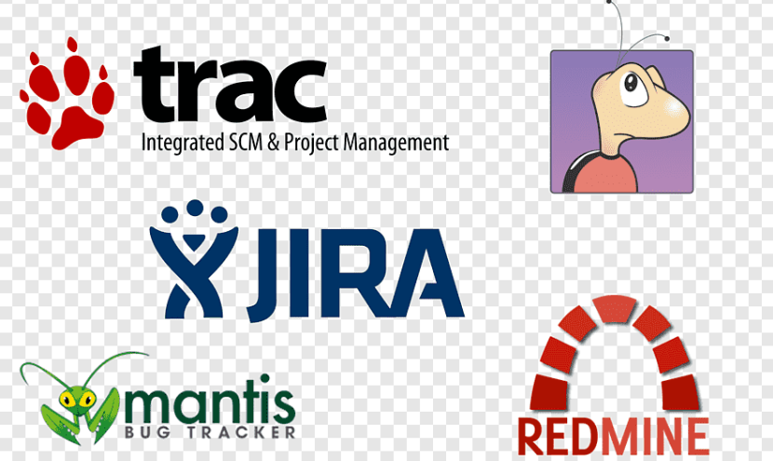
Bug Tracking Tool
Un système de suivi des bugs (de l'anglais bug tracking system) est un logiciel qui permet d'effectuer un suivi des bugs signalés dans le cadre d'un projet de développement de logiciel. Il permet d'aider les utilisateurs et les développeurs à améliorer la qualité d'un logiciel.

Slide 7
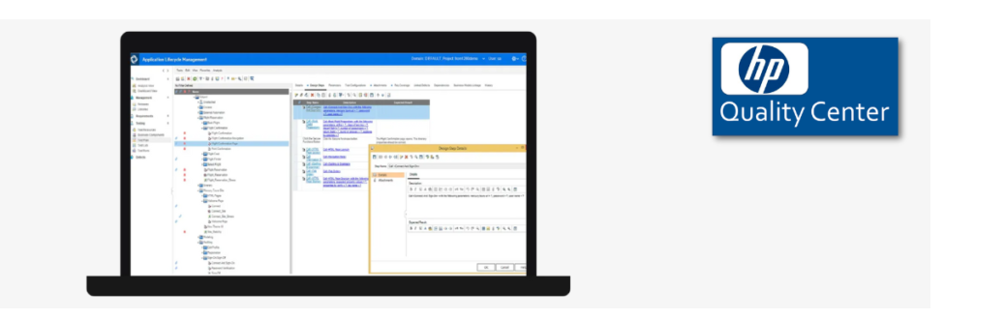
Exemple HP Quality Center
HP quality center est une plate-forme unifiée de gestion de la qualité permettant de supporter efficacement des projets simples jusqu’aux projets complexes de niveau entreprise.
Il permet de contrôler la qualité des applications avec des processus cohérents et répétables, indépendamment de la méthodologie de gestion de projet ( Waterfall, Agile …)

Slide 8
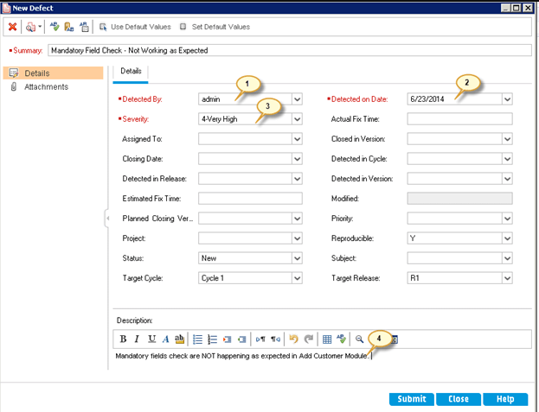
Exemple HP Quality Center

Slide 9
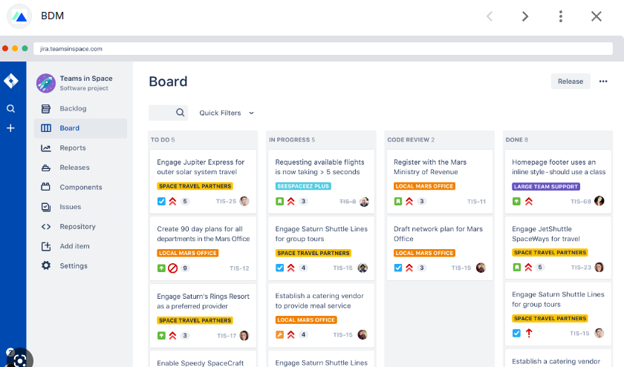
Exemple JIRA
Jira est un système de suivi de bugs, de gestion des incidents et de gestion de projets développé par Atlassian et publié pour la première fois en 2002. Il propose des solutions à la fois à destination des développeurs et des intervenants non développeurs.

Slide 10
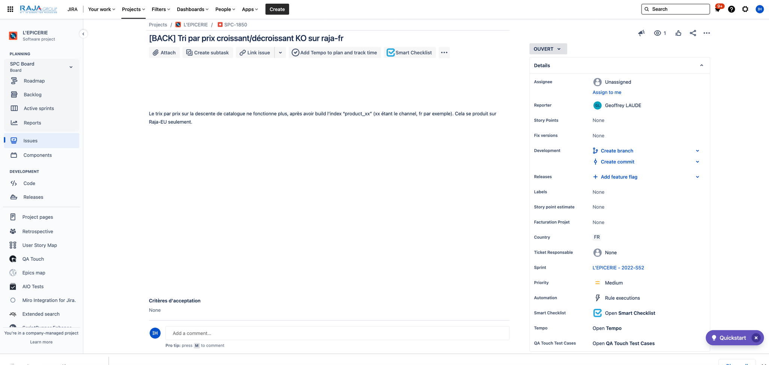
Exemple JIRA
BAD DEFECT

Slide 11
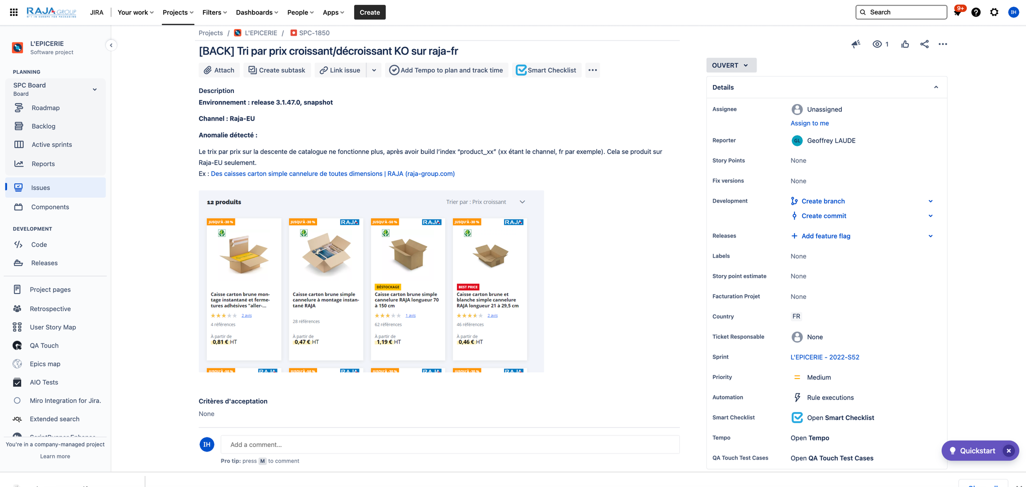
Exemple JIRA
Good DEFECT

Slide 12
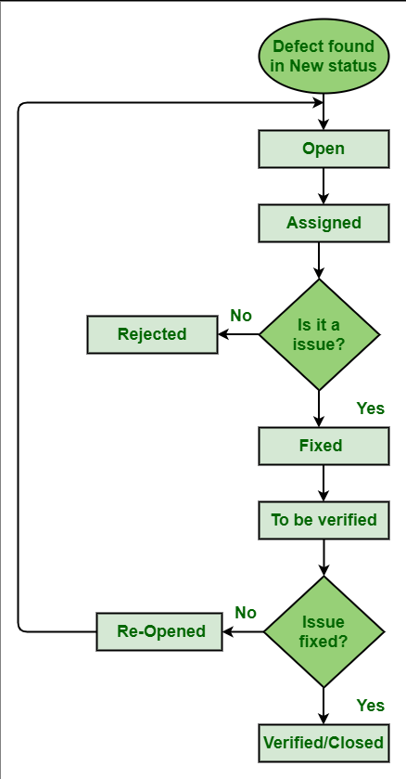
Exemple JIRA
Defect Life Cycle
Un cycle de vie de défaut, également connu sous le nom de cycle de vie de bogue, est un cycle d'un défaut à partir duquel il passe en couvrant les différents états de sa vie entière.

